Slide 1



04-1 로지스틱 회귀
박해선

Slide 2
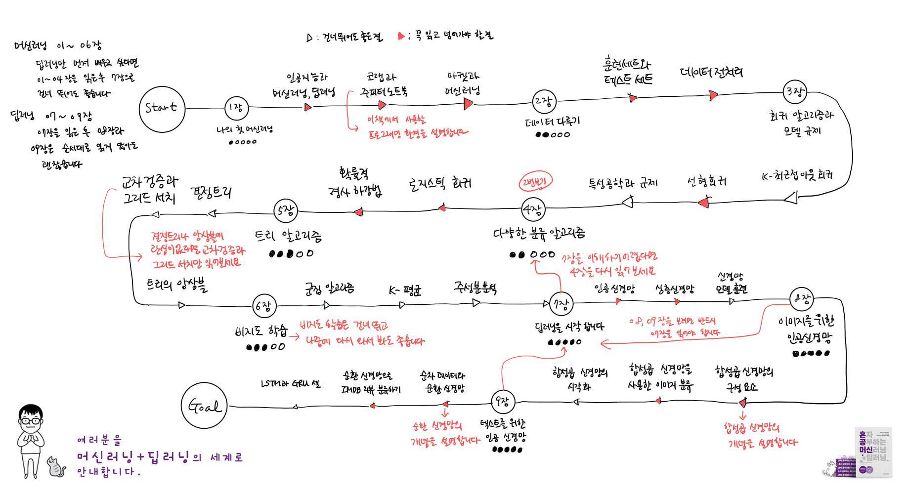

Slide 3
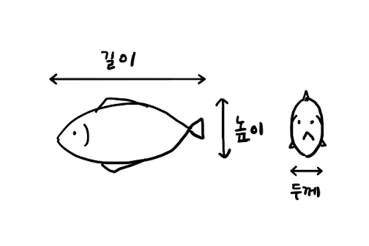
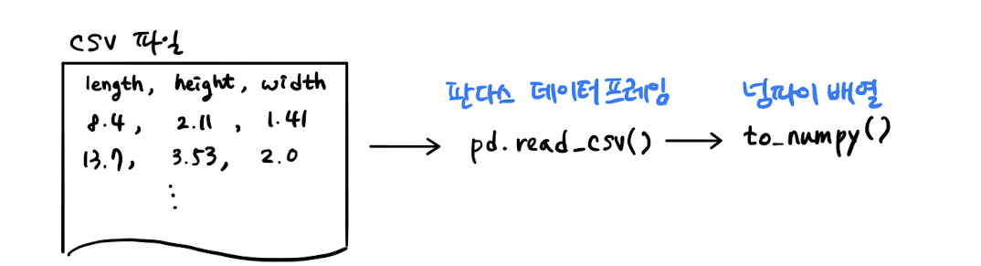
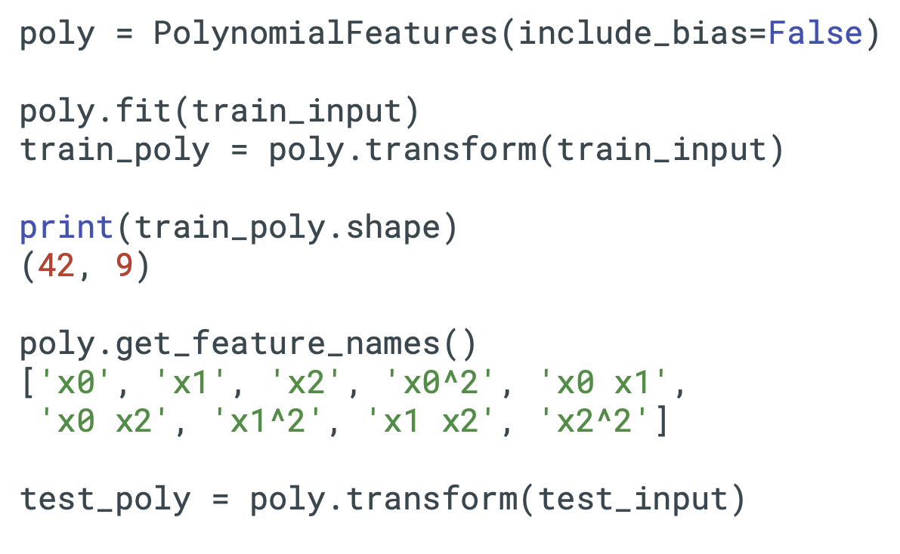
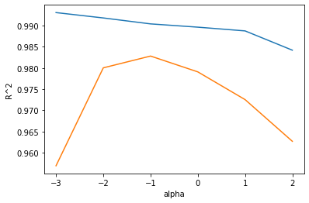
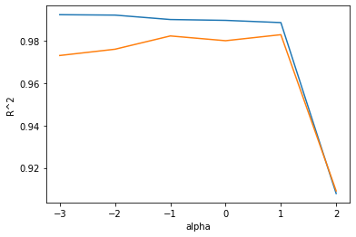
지난 시간에…

Slide 4


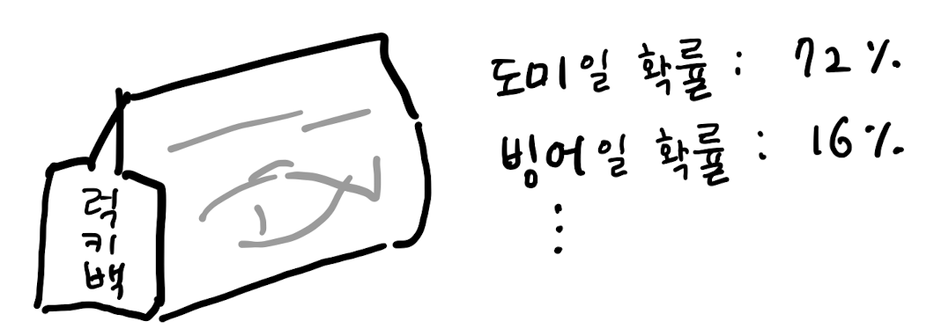
럭키 백
P176

Slide 5
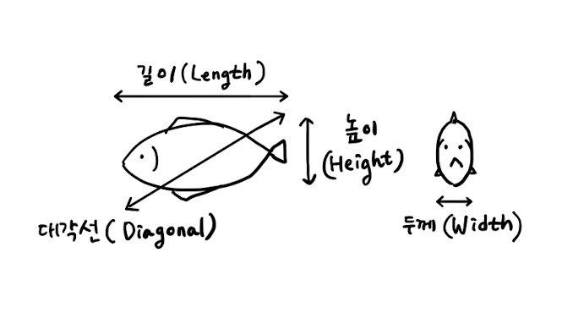
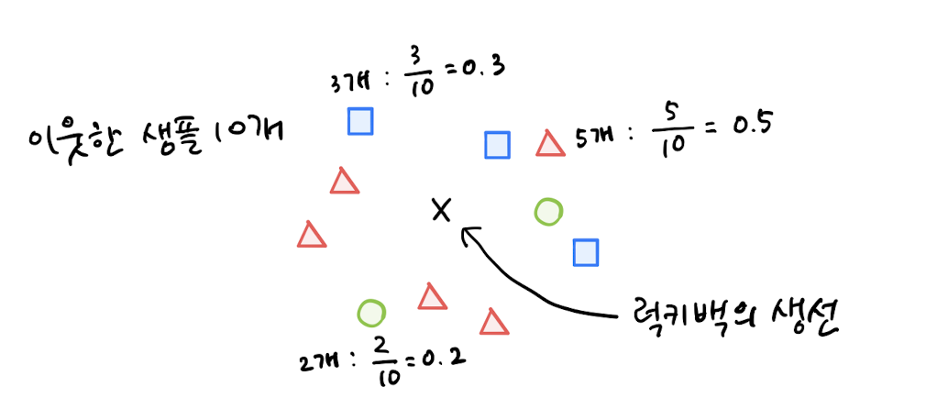
확률 계산하기
P177

Slide 6
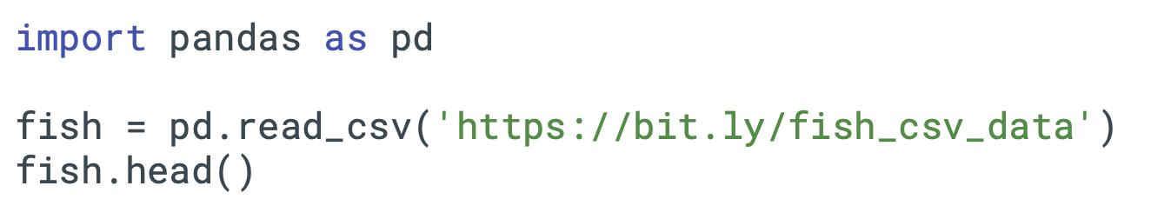
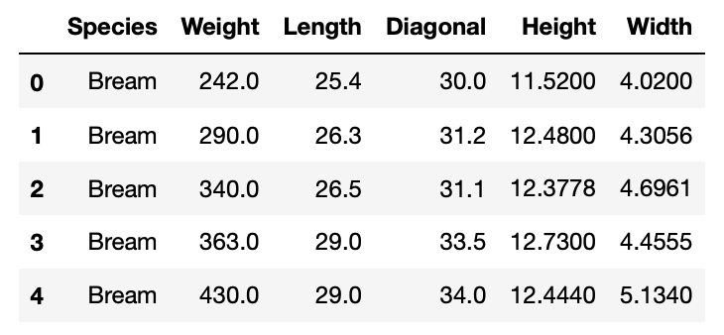
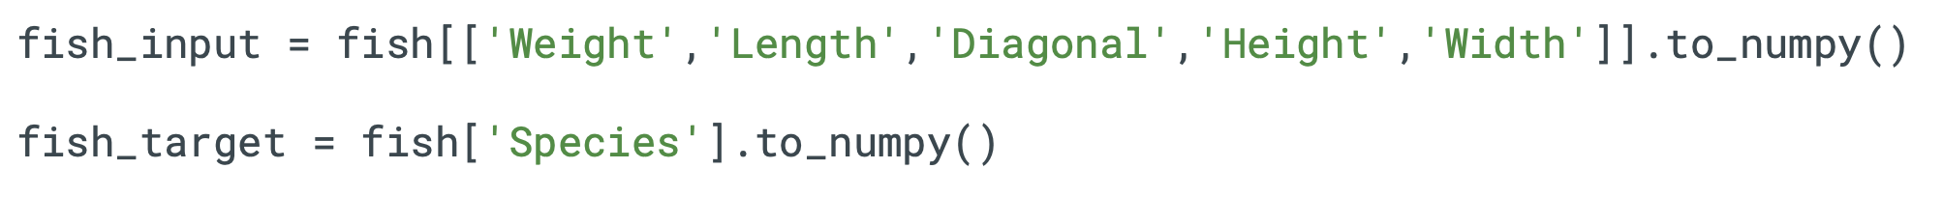
데이터 준비
P178-179

Slide 7
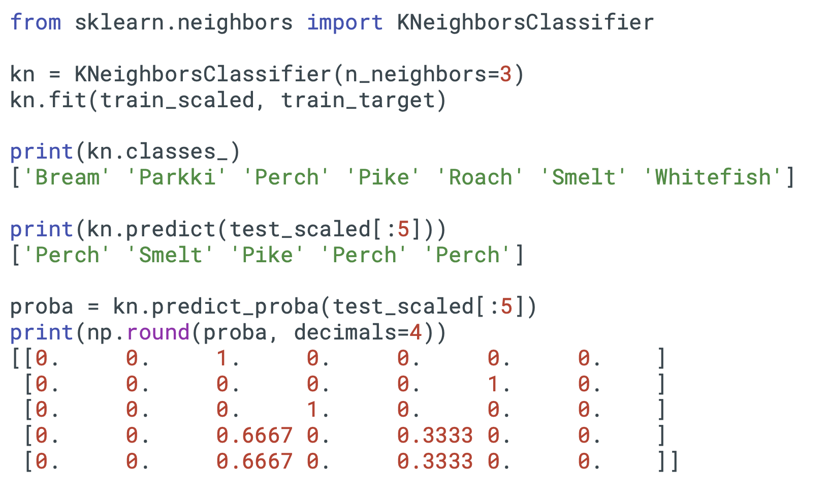
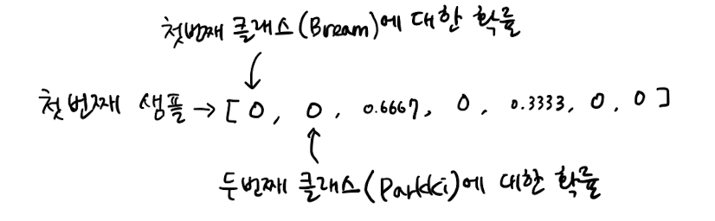
k-최근접 이웃의 다중 분류
P180-182

Slide 8
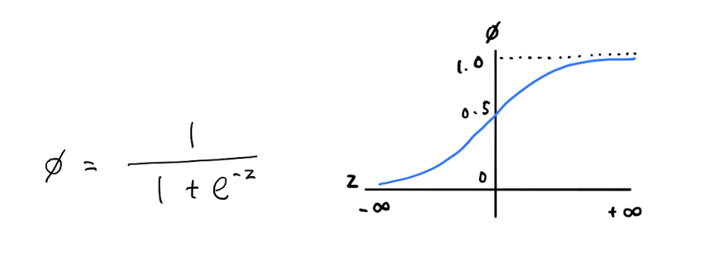
로지스틱 회귀
$$z=a×무게+b×길이+c×대각선+d×높이+e×두께+f$$
P183

Slide 9
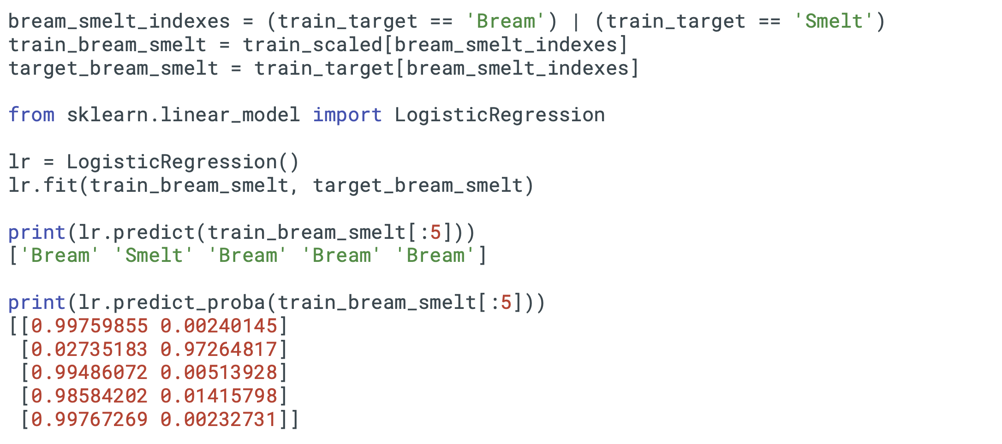
로지스틱 회귀(이진 분류)
P185-186

Slide 10
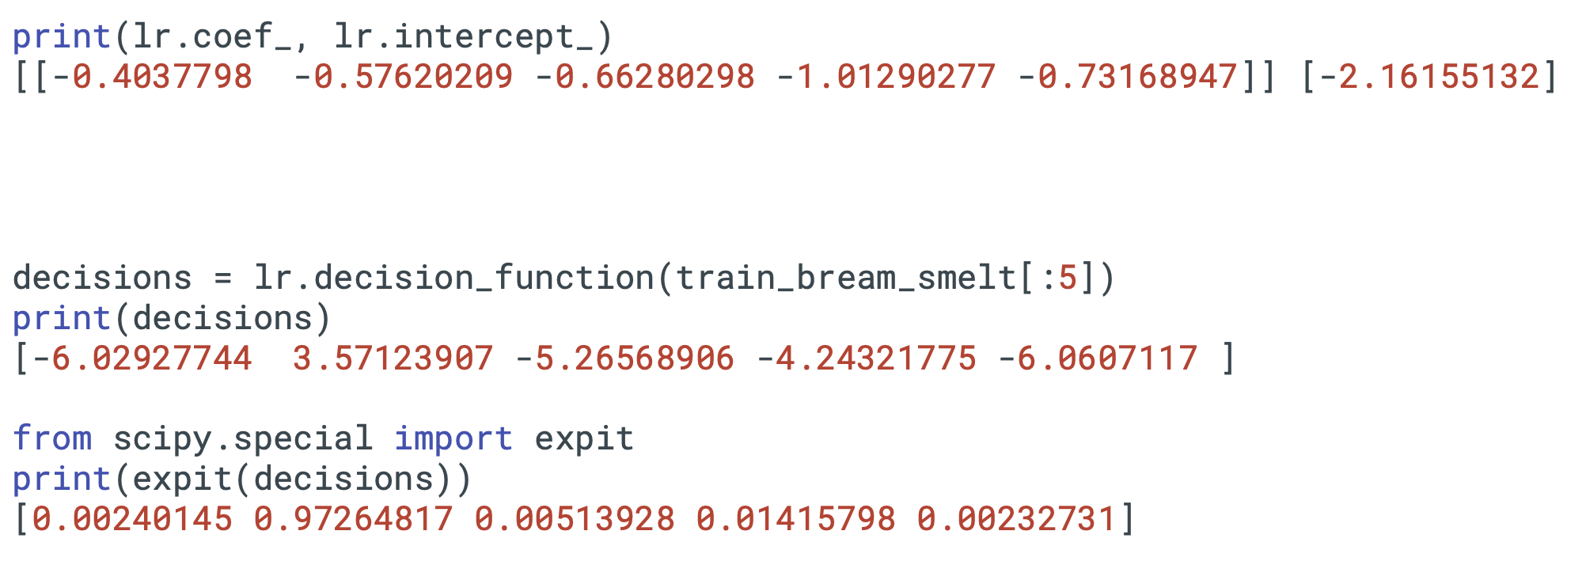
로지스틱 회귀 계수 확인
$$z=−0.404×무게−0.576×길이−0.663×대각선−0.013×높이−0.732×두께−2.161$$
P187

Slide 11
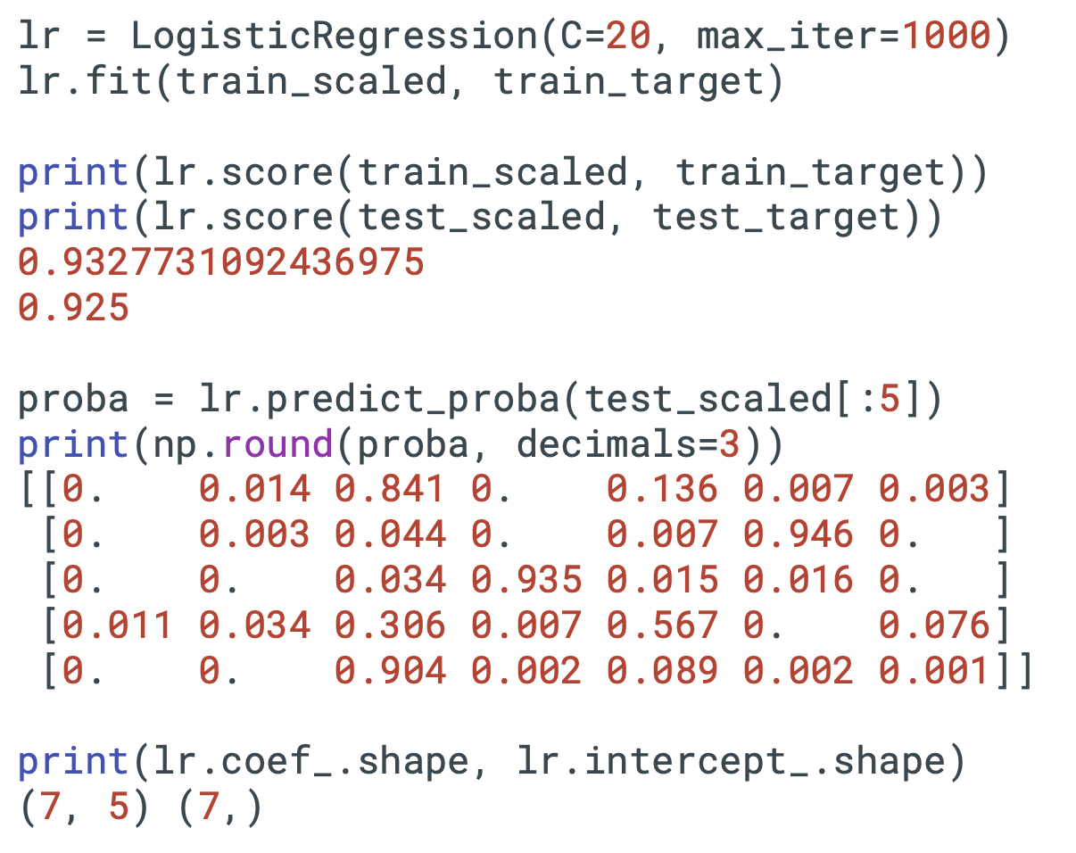
로지스틱 회귀(다중 분류)
P189-190

Slide 12
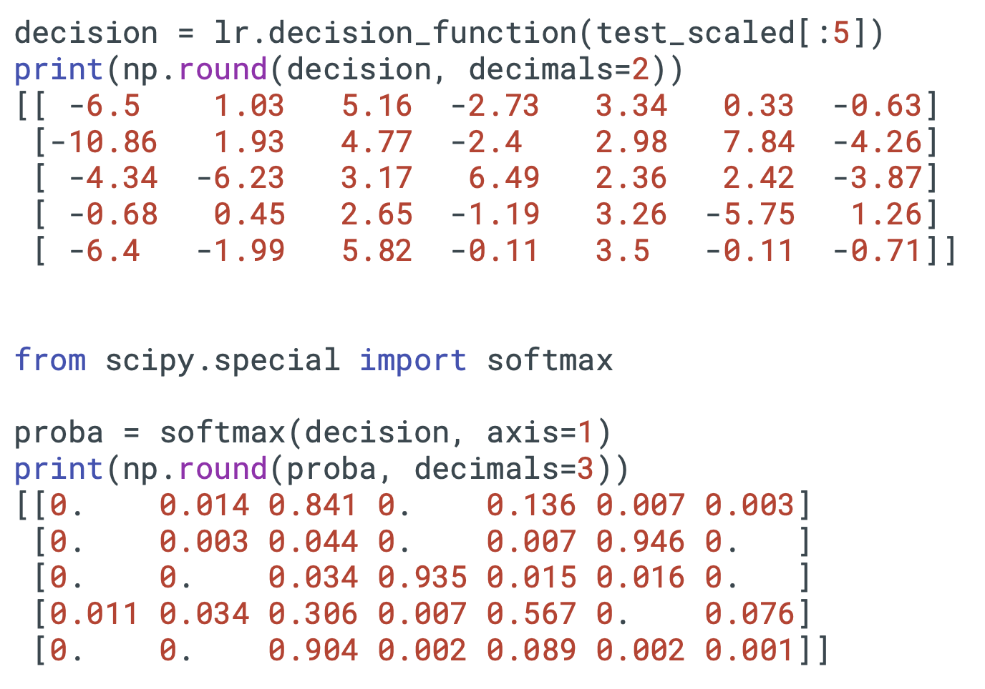
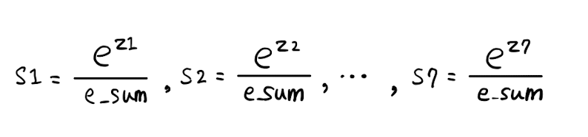
소프트맥스 함수
P191

Slide 13
감사합니다

